Slide 1



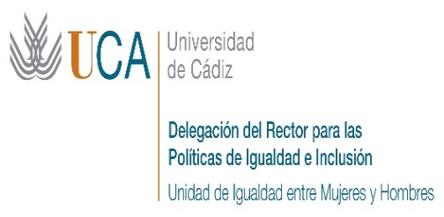



El trabajo en Ciencia, NO es solo cosa de hombres.
11 Febrero: Día Internacional de la mujer y la niña en la ciencia.
Modesto reconocimiento a las mujeres REALES que trabajan en La Facultad de Ciencias aportando, a la Ciencia , su pequeño grano de arena con su labor diaria.
ORGANIZA: Red de enlaces de igualdad Campus de Puerto Real.
Ana Bartual, Edurne García, Inmaculada Menacho, Ruth García, Mercedez Rodriguez , Rosario Sánchez .

Slide 2
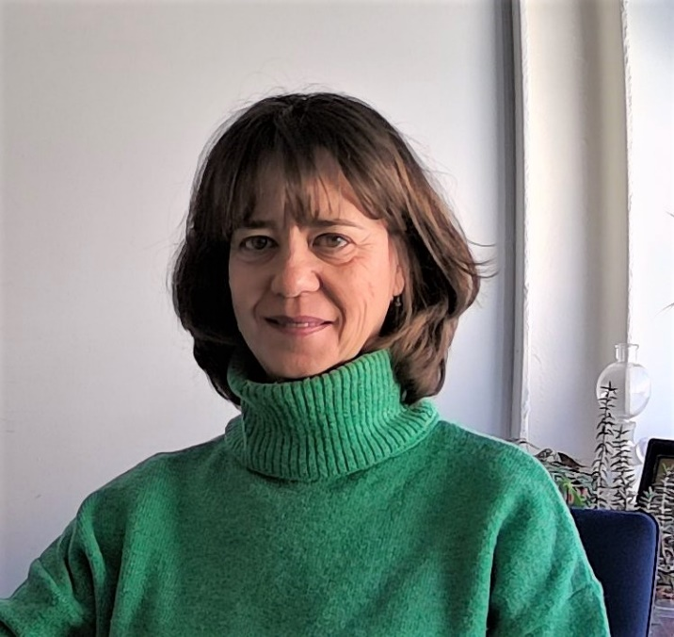



Rosa
Durán
Nació en 60s
En España
Es química orgánica
1
Doctora en Ciencias Químicas por la Universidad de Cádiz.
2
Profesora e investigadora del Departamento de Química Orgánica de la Universidad de Cádiz desde hace más de 25 años.
3
Sus intereses científicos se centran en la obtención de productos naturales a partir de hongos marinos con fines terapéuticos.
4
Estudia hongos aislados de sedimentos de la Bahía de Cádiz y de la Isla Rey Jorge en la Antártida.
5
La microbiota marina es un reservorio de nuevos antitumorales, antibióticos y antivirales esperando a ser descubiertos.
6
Es una científica que le apasiona su trabajo, ya que no tiene límites en el desafío de conocer y descubrir.
Notes:
El 6 han sido palabras de ella? Por ponerlo entrecomillado

Slide 3
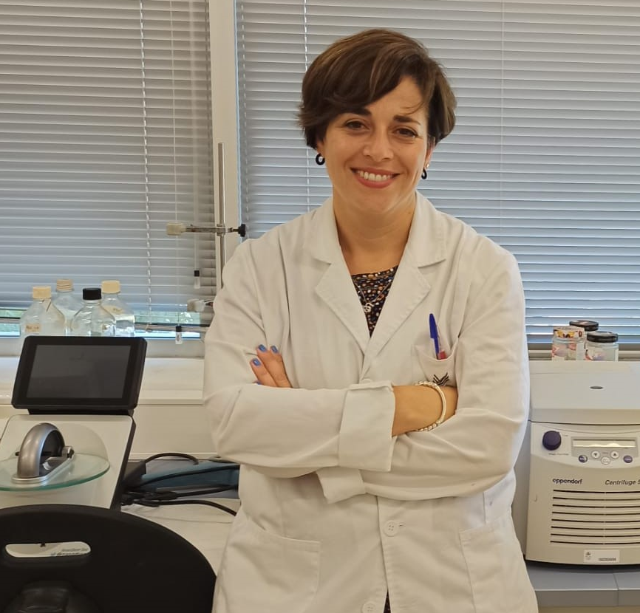
Rosa
María
Mateos
Nació en 1978
En Cádiz
Es bioquímica
Se graduó y doctoró en bioquímica y biología molecular por la Universidad de Granada con su tesis sobre el estudio de la respuesta a estrés biótico y abiótico en plantas.
1
2
Su carrera investigadora se ha desarrollado en el CSIC (Granada), Instituto de investigación biomédica (INiBICA) y las universidades de Exeter (UK), León y Cádiz.
3
Sus estudios se centran en el campo de la biología redox y la respuesta antioxidante de los sistemas biológicos.
4
Ha contribuido a la publicación de una patente internacional con la empresa Bodegas Vega Sicilia S.A. y la Universidad de León.
5
Dedicó su estancia en la Universidad de Exeter (UK) para el estudio de las rutas metabólicas de síntesis de la vitamina C en plantas.
6
Le apasiona la lectura, la fotografía y el contacto con la naturaleza. Siempre metabolizando nuevas ideas para el avance de la ciencia.

Slide 4
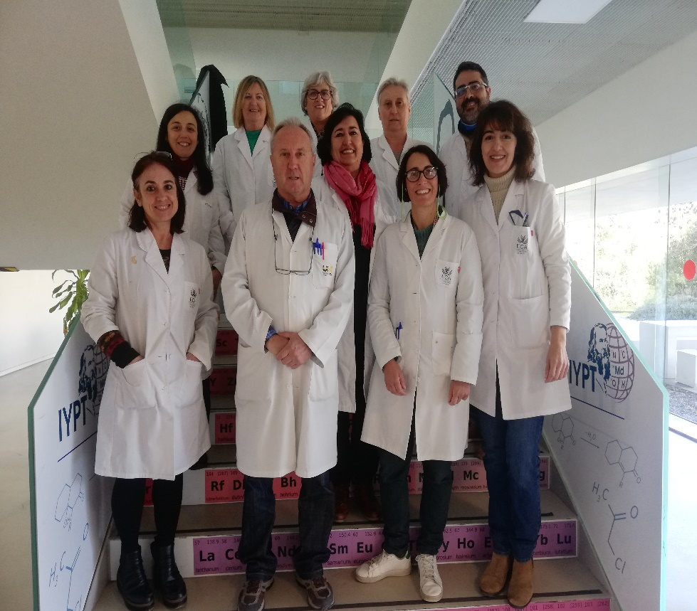
Técnicos de Apoyo a la Docencia e Investigación
Maite Mazorra, M Jesús Ruiz, Elvira Ruiz, Juan del Valle, Ana Romero, M Paz Hueso, Susana Fernández, J.Luis Reino, Rocío González, Rosario Sánchez
1
Pequeña muestra del grupo de PAS Laboral que trabaja en los Laboratorios de la Facultad de Ciencias, donde las chicas son numéricamente , gran parte de la plantilla.
2
Son EL INSTRUMENTO, LA HERRAMIENTA DIARIA en la que se cimienta gran parte de la labor Docente e Investigadora.
3
Se esfuerzan cada día para que el alumno pueda acceder a su formación práctica, dando también servicio a los Grupos de Investigación.
4
Han contribuido , APORTANDO SU PEQUEÑO GRANITO DE ARENA , a la Docencia y a la Investigación en la FACULTAD DE Ciencias , a través de su labor Técnica diaria de APOYO .
5
Compaginan su trabajo con su labor, en muchos casos, de madres o de cuidadoras de familiares.
6
Les apasiona su trabajo diario y siempre te recibirán con GRAN PROFESIONALIDAD Y UNA ÁMPLIA SONRISA.

Slide 5
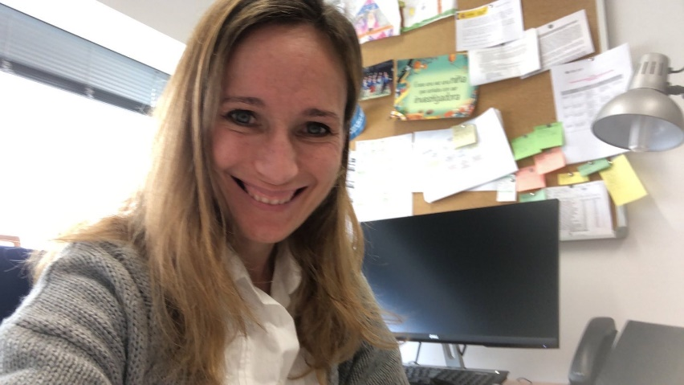
Inma
Espejo
Nació en 1978
En España
Es matemática
1
Profesora del departamento de Estadística e Investigación Operativa de la Universidad de Cádiz.
2
En 2007 obtiene una beca FPI para estudiar problemas de optimización aplicados a la localización de servicios.
3
Premio extraordinario de doctorado en Matemáticas en 2009.
4
Ha participado en más de 21 proyectos de I+D financiados en convocatorias públicas desde el año 2005 y contratos con empresas.
5
Responsable del grupo de investigación “Optimización de Recursos, Estadística, Transporte y Logística” desde 2017 hasta 2021.
6
Actualmente trabaja en Data Science aplicado a la optimización de recursos, problemas logísticos y de transporte integrado.

Slide 6
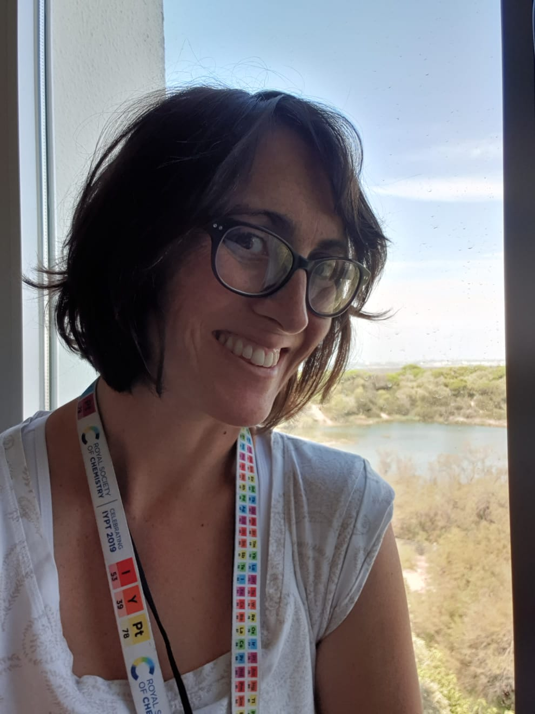
Susana
Fernández
García
Nació en 1983
En España
Es química
1
Química y técnica auxiliar de laboratorio en el Dpto. de Ingeniería Química y Tecnología de los Alimentos, de la Universidad de Cádiz.
2
Doctora en Química por la misma Universidad, realizó su tesis en el Dpto. de Ciencias Materiales e Ing. Metalúrgica y Química Inorgánica.
3
Su investigación está relacionada con el estudio de nanocatalizadores, desde el punto de vista medioambiental y biomédico.
4
Actualmente, trabaja como técnica de laboratorio interina, tras conseguir su puesto mediante concurso-oposición.
5
De forma altruista y en su tiempo libre sigue activa en la investigación mediante producción científica y colaboraciones.
6
También sigue (in)-formándose sobre el desarrollo y energías sostenibles.

Slide 7
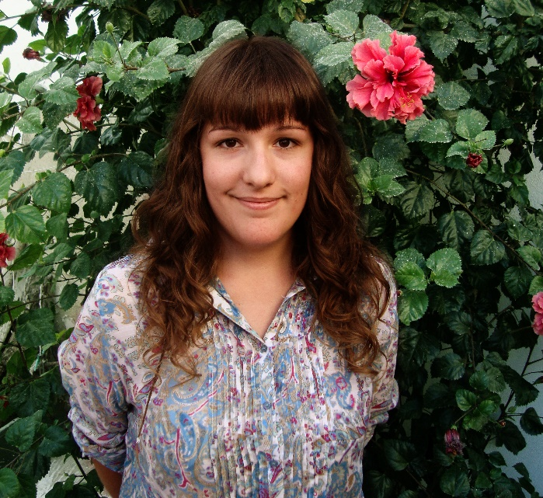
María Jesús
Pacheco
Orellana
Nació en 1994
En España
Es ambientóloga
1
Desde pequeña, el medio natural siempre le despertó interés. Disfrutaba creando ungüentos con flores y hojas, así como jugando con caracoles y lombrices.
2
Su interés por la naturaleza le llevó a estudiar Ciencias Ambientales. Mientras completaba su formación académica, participaba en voluntariados enfocados en la restauración de ecosistemas.
3
A raíz de ello, decidió especializarse en este campo realizando un Máster en Conservación y Gestión del Medio Natural.
Actualmente trabaja en el Departamento de Ciencias de la Tierra como Personal Técnico de Apoyo, donde realiza análisis de suelos, rocas y aguas. También participa en proyectos relacionados con la adaptación frente al cambio climático.
4
5
Paralelamente participa en el Ecohuerto Comunitario de los Toruños, en el que divulga las características de la agricultura ecológica junto a la comunidad hortelana voluntaria del proyecto.
Notes:
Baja un poquito el cuadro del punto 6 para que las separaciones entre cuadros estén equidistantes

Slide 8
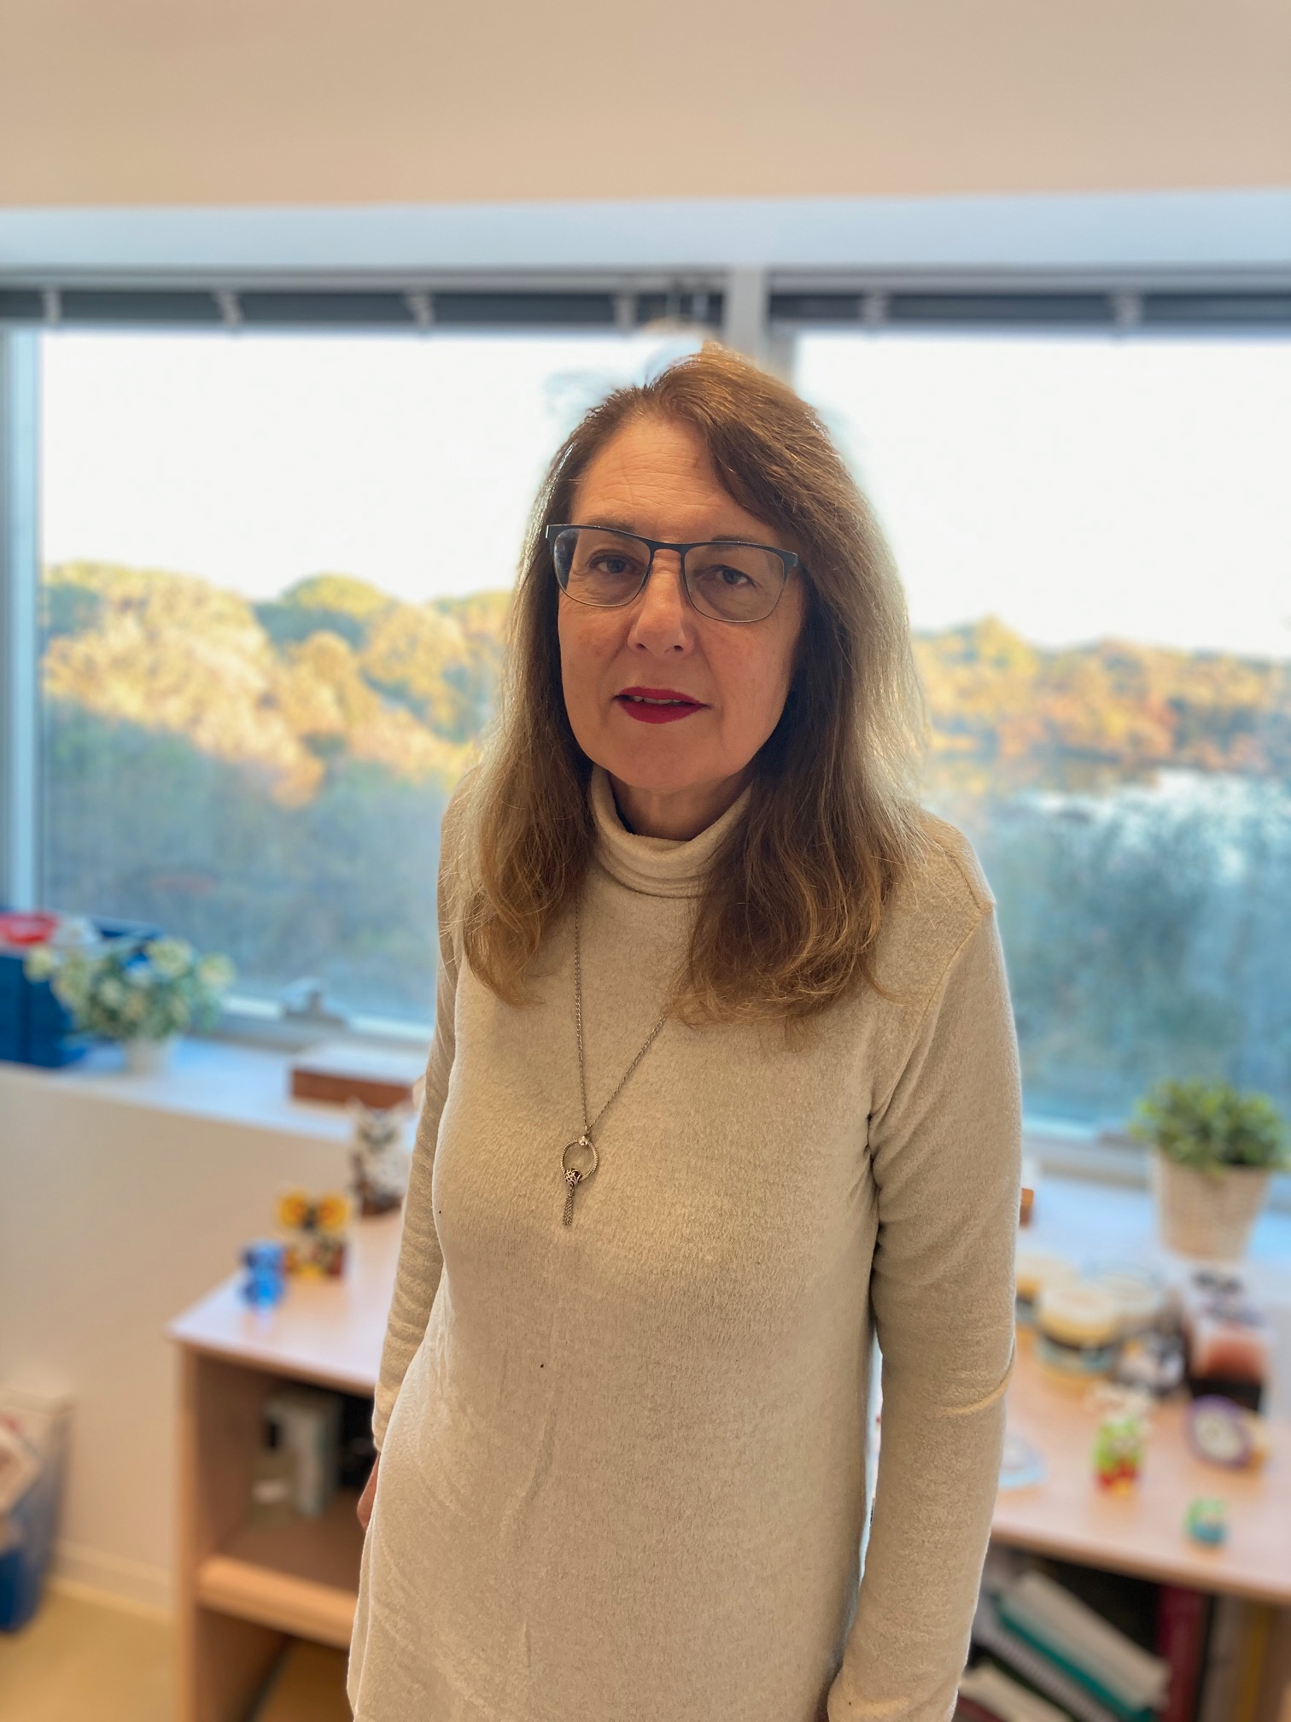
María Jesús Fdez-Trujillo Rey
Nació en 60s
En España
Es química
Doctora en Ciencias Químicas por la Universidad de Cádiz en 1992 en Química Organometálica dirigida por la Doctora Mª del Carmen Puerta Vizcaíno, primera Catedrática de Ciencias de la Universidad de Cádiz.
1
2
En 1995 comienza su investigación en el grupo FQM 137, Estabilidad y Mecanismo de Reacciones Inorgánicas, uno de los grupos pioneros en esta línea de investigación en España.
3
La formación de otros investigadores ha sido otro de sus retos tanto en el aula como en el laboratorio. Lleva más de 30 años como docente.
4
Madre de 4 hijos, ha conciliado su vida familiar con su carrera investigadora en los años en los que comienzan las reivindicaciones.
5
Sus publicaciones son un grano de arena en el conocimiento del camino por el que ocurren las reacciones químicas, y abrirán futuras aplicaciones en nuevos materiales, fármacos y catálisis.
6
En 2016 alcanza el puesto de Catedrática de Química Inorgánica en la Universidad de Cádiz..

Slide 9
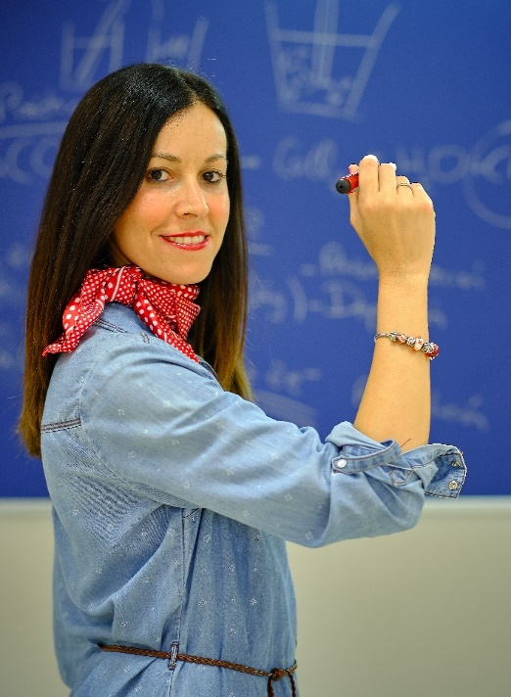
Estrella
Espada
Nació en 1981
En España
Es química
1
En 2010 se doctoró en química por la Universidad de Cádiz consiguiendo el premio extraordinario de doctorado.
2
Ha realizado estancias de investigación y docencia en diferentes universidades europeas como Liverpool, Mánchester, Como y Génova.
3
Cuenta con 50 publicaciones científicas centradas en el desarrollo de metodologías analíticas y su aplicación en agroalimentación y medioambiente.
4
Obtuvo el Reconocimiento a la Excelencia Investigadora de la Universidad de Cádiz en 2022.
5
Apasionada por la docencia desde que tiene uso de razón, cuando era niña colocaba a todas sus muñecas y les daba clases.
6
Actualmente es profesora titular de universidad del Departamento de Química Analítica de la Universidad de Cádiz. Se siente afortunada por poder transmitir sus conocimientos y formar a futuros químicos.

Slide 10
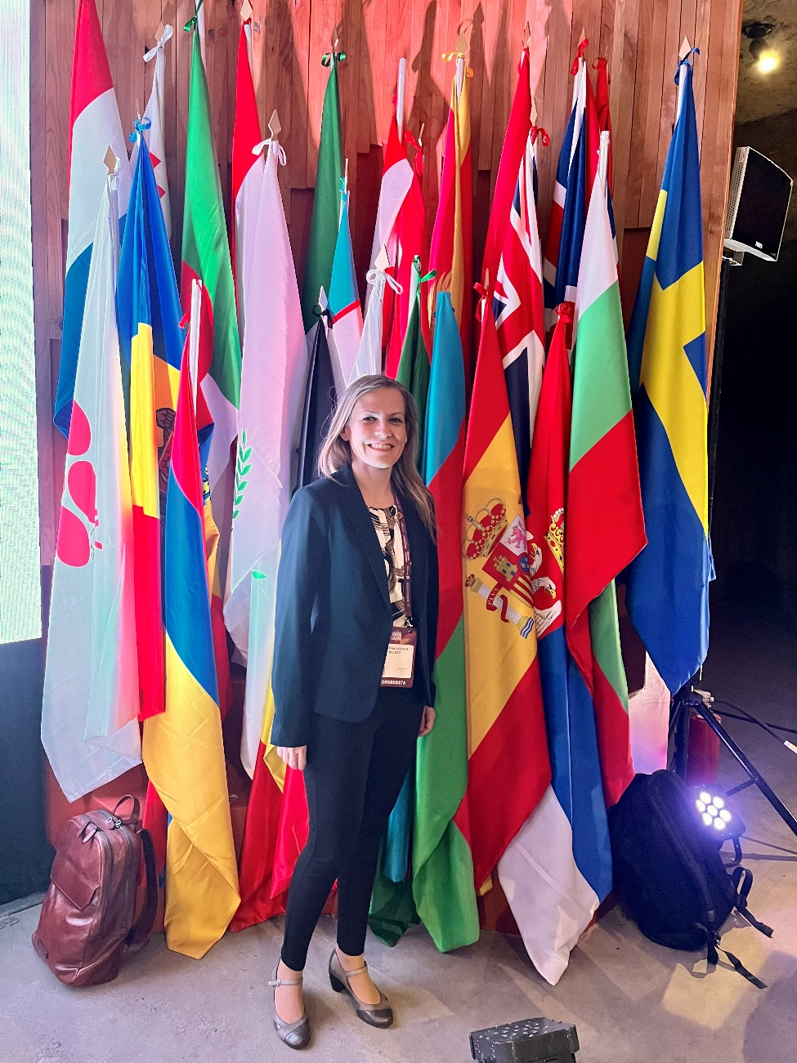
Cristina
Lasanta
Nació en 1978
En Cádiz
Es enóloga
1
Se licenció en la primera promoción de Enología de la Universidad de Cádiz.
2
Realizó su Tesis Doctoral en la mejora de la elaboración de vinos tintos en Clima Cálido, cuando éstos empezaron a a elaborarse en mayor medida en nuestra zona.
3
Su investigación se centra en la Tecnología Enológica y de la Fermentación, así como en el Análisis Sensorial.
4
Lidera proyectos y contratos de investigación en estrecha colaboración con el Consejo Regulador de Jerez y bodegas de la zona.
5
Es miembro del panel de cata de vinos de la D.O. Jerez-Xérès-Sherry y de la Asociación Española de Profesionales del Análisis Sensorial.
6
Representa a España en la Organización Internacional de la Viña y el Vino (OIV), actuando como experta y delegada científica en varios grupos de trabajo.

Slide 11
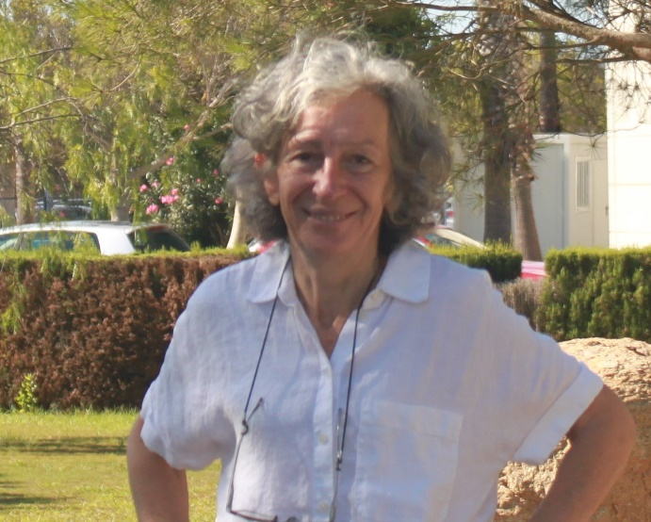
Elena
Fernández
Nació en 1656
En España
Es matemática
1
Ha realizado gran parte de su carrera académica en la Universidat Politècnica de Catalunya. Desde 2019 es profesora en la UCA.
2
Su área de especialización es la Investigación Operativa, ámbito en el que en 2007 fue la primera mujer Catedrática en España.
3
Ha sido Presidenta de la European Association of Operational Research Societies y Vicepresidenta de la International Federation of Operational Research Societies.
4
En 2021 recibió Lifetime Achievement in Location Analysis Award
del Institute for Management Sciences and Operations Research.
5
Ha formado parte de la comisión Women in Mathematics de
European Mathematical Society.
6
Ha dirigido 12 tesis doctorales y publicado más de 80 artículos en las principales revistas del área. Realiza una intensa actividad editorial.
Notes:
El 6 han sido palabras de ella? Por ponerlo entrecomillado

Slide 12
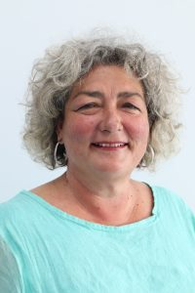
Clara
Pereyra
Nació en 60s
En España
Es Ingeniera Química
1
Trabaja en la Universidad de Cádiz.
2
Estudia procesos en los que se apliquen los fluidos supercríticos.
3
Experta en precipitación e impregnación de matrices porosas con productos naturales usando tecnología supercrítica.
4
En 2022 apareció en el ranking del CESIC de las 5000 científicas residentes en España de mayor prestigio.
5
Es una científica comprometida con la sostenibilidad y el desarrollo de procesos amigables con el medio ambiente.
6
Ha compaginado su labor investigadora con la gestión universitaria en todos los ámbitos académicos.
Notes:
El 6 han sido palabras de ella? Por ponerlo entrecomillado

Slide 13
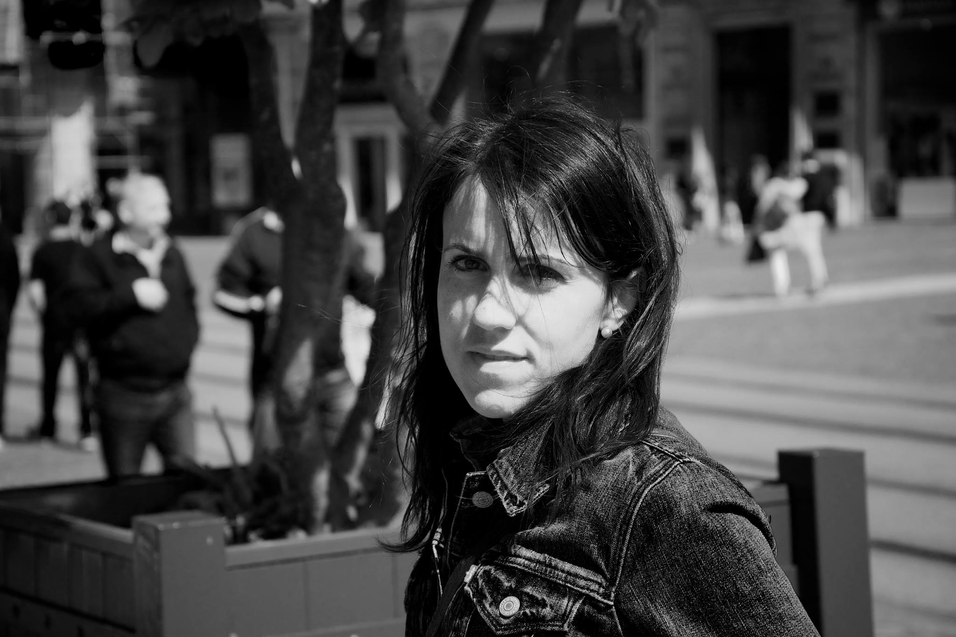
Esther
Castillo
Nació en 1981
Cádiz
Es química
1
Profesora de Química Inorgánica en la Universidad de Cádiz.
2
Desde 2010, Doctora en Ciencias Química centrada en investigar el mecanismo de reacciones de interés en catálisis.
3
Ha vivido más de 4 años en Francia, donde desarrolló complejos metálicos capaces de convertir H₂O y CO₂ en vectores energéticos y productos de valor añadido.
4
Mamá de dos niñas a las que le gusta experimentar como pequeñas científicas.
5
A día de hoy, mujeres y madres siguen encontrando muchos obstáculos en su carrera científica.
6
Valora transmitir a los más jóvenes su entusiasmo por la ciencia.

Slide 14
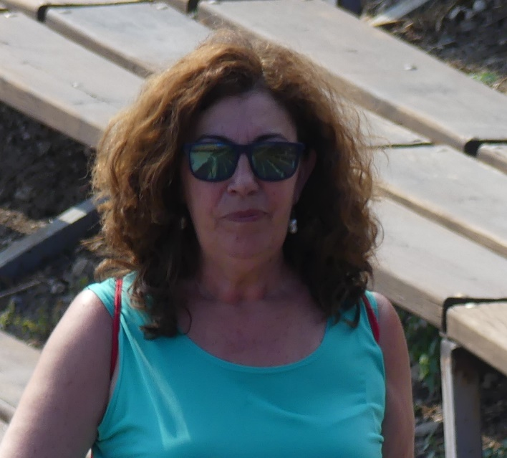
Concha
Fernández
Nació en 1961
En España
Es química
1
Catedrática de Química Física en la Universidad de Cádiz.
2
Investigadora responsable del grupo de investigación Síntesis, Caracterización y evolución de Materiales (SCEM) .
3
Su actividad investigadora se centra en dispositivos a nanoescala para la producción y almacenamiento de energías limpias.
4
Valora mucho el poder transmitir a los alumnos su experiencia y contarle sus investigaciones.
5
Se debe modificar el papel social de “cuidadora”, las mujeres son presionadas a sacrificar horas de desarrollo profesional.
6
Las niñas y las mujeres jóvenes ahora tienen más modelos a seguir que nunca en puestos de liderazgo en el campo de la ciencia y la tecnología.

Slide 15
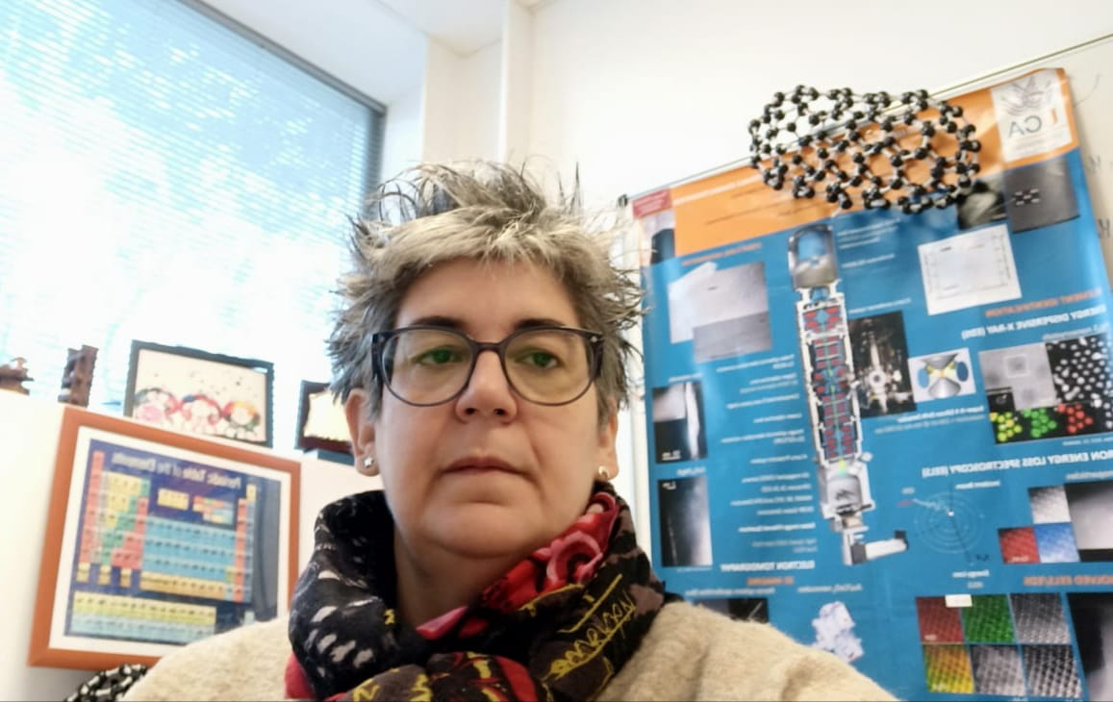
Susana
Trasobares
Nació en 1972
En Zaragoza
Es química
1
Doctora en Ciencia de Materiales por la Université Paris-Sud.
Durante 7 años (1998-2004) llevó a cabo su investigación en laboratorios de prestigio Internacional. Trabajó, entre otros relevantes científicos con el Premio Nobel en Química Prof. Sir H.W. Kroto.
2
3
Se incorporó a la Universidad de Cádiz como Investigadora Ramón y Cajal . Desde 2011 es Profesora Titular de la Universidad de Cádiz.
4
Su investigación se centra en la caracterización de nanomateriales a través de técnicas avanzadas de microscopia electrónica.
5
Organiza frecuentemente actividades de divulgación y es experta en mostrar el lado más divertido de la ciencia para acercarla al público en general y alos más pequeños en particular.

Slide 16
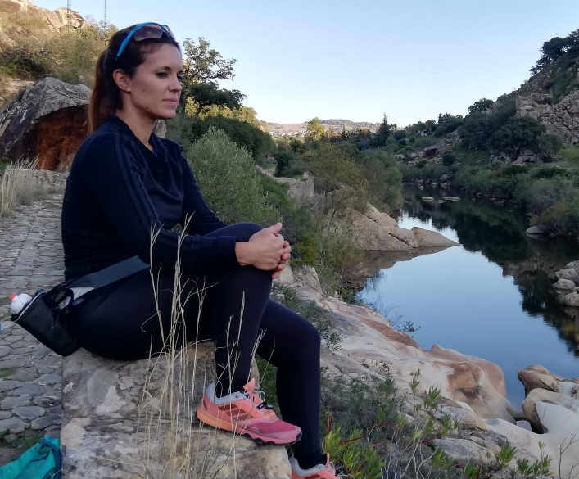
Almudena
Aguinaco
Nació en 80s
En España
Es Doctora
1
En 2005 finalizó sus estudios de Ingeniería Química, en la Universidad de Extremadura, con una nota media de 9.315.
Obtuvo Mención especial en los estudios de Ingeniero Químico en la convocatoria de Premios Nacionales Fin de Carrera de Educación Universitaria del curso 2004/05, concedido por el Ministerio de Educación y Ciencia.
2
3
En 2011 consiguió el título de Doctora por la Universidad de Extremadura y obtuvo el Premio Extraordinario de Doctorado.
4
Desde 2022 es Profesora Titular del Departamento de Física de la Materia Condensada de la Universidad de Cádiz.
Su carrera investigadora se centra en la búsqueda de soluciones a la problemática relacionada con la conservación de recursos hídricos que existe actualmente, consecuencia de la presencia de contaminantes emergentes que han sido identificados en aguas superficiales, potables y residuales de todo el mundo.
5
Notes:
El 6 han sido palabras de ella? Por ponerlo entrecomillado

Slide 17
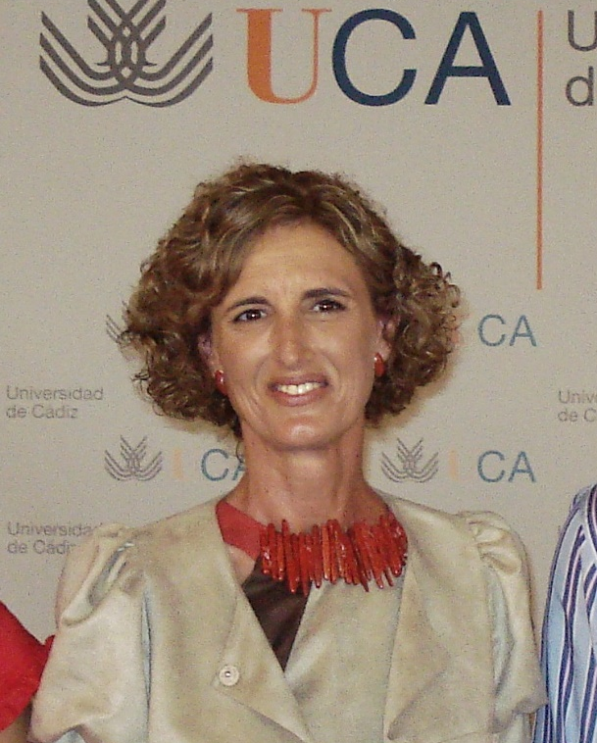
Milagrosa
Ramírez
Nació en 60s
En España
Es Física
1
En 1987 finalizó sus estudios en Químicas, en la UCA y accedió a una de las primeras becas FPI del PN de investigación en Nuevos Materiales.
2
Es Doctora en Física por la UCA aunque la mayor parte de su investigación predoctoral la realizó en el Lab. Sci. Mat. Vitreux de Montpellier y el LURE en Paris (Francia).
3
Fue becaria posdoctoral (1993) en el Industriel Akustik Afdeling de la Universidad Técnica de Dinamarca, accediendo al año siguiente a una plaza de Profesora titular de Universidad en la F. de Ciencias del Mar.
4
Desde 2011 es Catedrática de Física de la Materia Condensada en el departamento del mismo nombre, siendo la única mujer en esa área de conocimiento en la UCA.
5
Su carrera investigadora, enfocada en el estudio de nuevos materiales ópticos y magnéticos, se centra en la actualidad en el desarrollo de ventanas inteligentes que permitan optimizar el aprovechamiento solar para iluminación y climatización.
Notes:
El 6 han sido palabras de ella? Por ponerlo entrecomillado

Slide 18
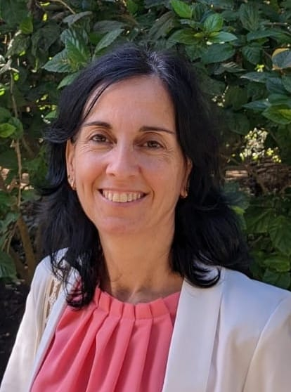
Ana M.
Roldán
En Arcos Fra.
(Cádiz)
Nació en 1972
Es química
1
Licenciada en Ciencias Química (Especialidad en Fermentaciones Industriales y Enología).
2
Profesora Titular de la Universidad de Cádiz del Área de Tecnología de Alimentos y Coordinadora del Grado en Enología desde 2013.
3
Miembro del grupo de investigación AGR-203-Ingeniería y Tecnología de Alimentos en el cual desde sus inicios se ha centrado en el campo de la Enología.
En los últimos años ha impulsado una nueva línea de investigación en su grupo relacionada con el aprovechamiento de recursos marinos y de la industria transformadora de pescado con fines alimentarios.
4
Considera fundamental la transferencia de conocimientos a la sociedad por lo que participa activamente en jornadas de difusión y divulgación de la ciencia a todos los niveles y colabora frecuentemente con empresas de sector alimentario.
5

Slide 19
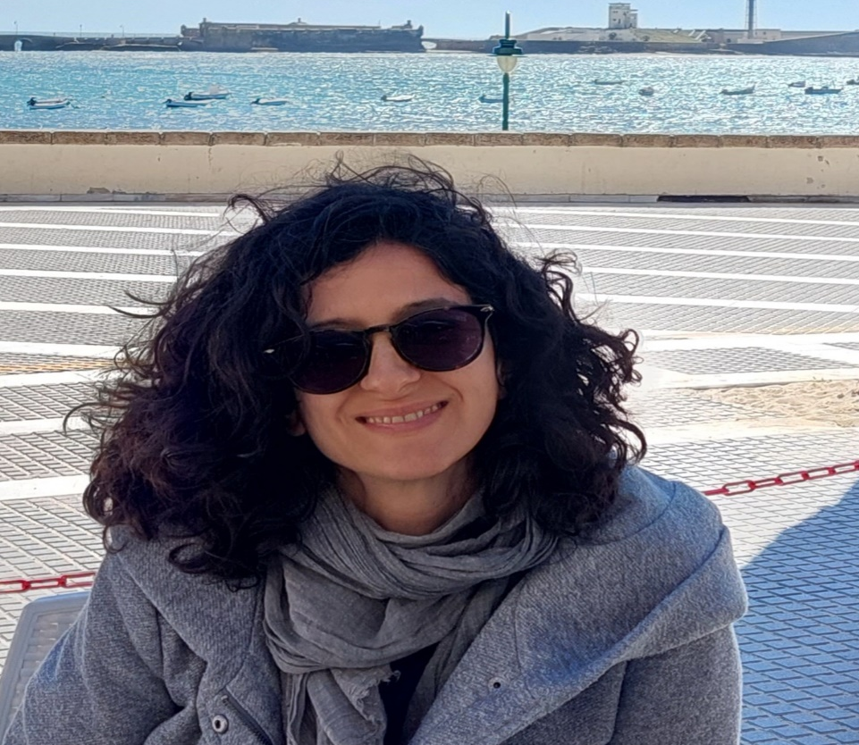
Ana B. Hungría
Nació en 1974
En Madrid
Es Química
Estudió la Licenciatura de Química, con especialidad en Química Inorgánica, en la Universidad Complutense de Madrid.
1
2
Hizo su tesis doctoral en el Instituto de Catálisis y Petroleoquímica del CSIC.
3
Realizó una estancia Postdoctoral de dos años y medio en la Universidad de Cambridge, financiada con una Beca Marie Curie.
Se incorporó a la UCA como contratada Ramón y Cajal en 2008 y en la actualidad es Profesora Titular de Universidad de Química Inorgánica.
4
Fue galardonada con el Premio “Loreal-Unesco For Women In Science” en 2014.
5
6
Es madre de dos hijos, y concilia su vida familiar con su carrera docente e investigadora.

Slide 20
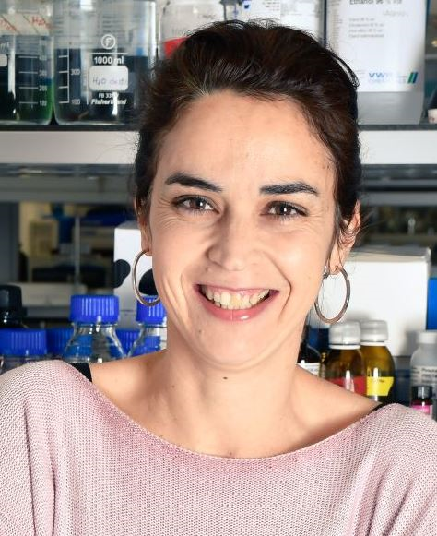
Mª Carmen Duran Ruiz
Nació en 1977
En España
Es Bioquímica
1
Licenciada y Doctora en Bioquímica por la Universidad Complutense de Madrid. Su tesis se centró en la identificación de Biomarcadores en Enfermedades cardiovasculares.
Ha realizado varias estancias a nivel internacional, incluyendo la Universidad del Sur de Dinamarca, y la University College Londres, completando su formación en el uso de herramientas proteómicas en investigación biomédica.
2
Durante su estancia en Londres trabajó en la identificación de biomarcadores en cáncer de mama.
3
4
Actualmente es profesora Titular de Bioquimica y Directora de los Servicios Centrales de Investigación Biomédica (SCIBM) de la Universidad de Cádiz.
Es responsable del grupo de investigación CTS-1076, donde estudian el uso de Terapia Celular en Enfermedades isquémicas, colaborando con investigadores clínicos y empresas relacionadas.
5
Notes:
El 6 han sido palabras de ella? Por ponerlo entrecomillado

Slide 21
Laura
Cubillana
Aguilera
Nació en 1976
En Cádiz
Es Química
Se graduó en Química y doctoró en Química Analítica por la Universidad de Cádiz con su tesis sobre el desarrollo de nuevos materiales de electrodos basados en Tecnología Sol-Gel.
1
2
Su carrera investigadora se ha desarrollado en la Universidad de Cádiz y en el Instituto de investigación en Microscopía electrónica y Materiales (IMEYMAT).
3
Sus estudios se centran en el campo de los sensores y biosensores: su desarrollo, caracterización y aplicación en agroalimentación, medio ambiente y biomedicina.
4
Ha contribuido a la publicación varias patentes nacionales e internacionales y una de ellas actualmente en explotación por la empresa UBRISECURITY S.L.
5
Vicedecana de la Facultad de Ciencias de la UCA, se encarga de la divulgación científica, la movilidad nacional e internacional y las practicas de empresa entre otras funciones.
6
Le apasiona la lectura, las manualidades y la cocina. Siempre combinando y preparándose para obtener cosas nuevas.

Slide 22
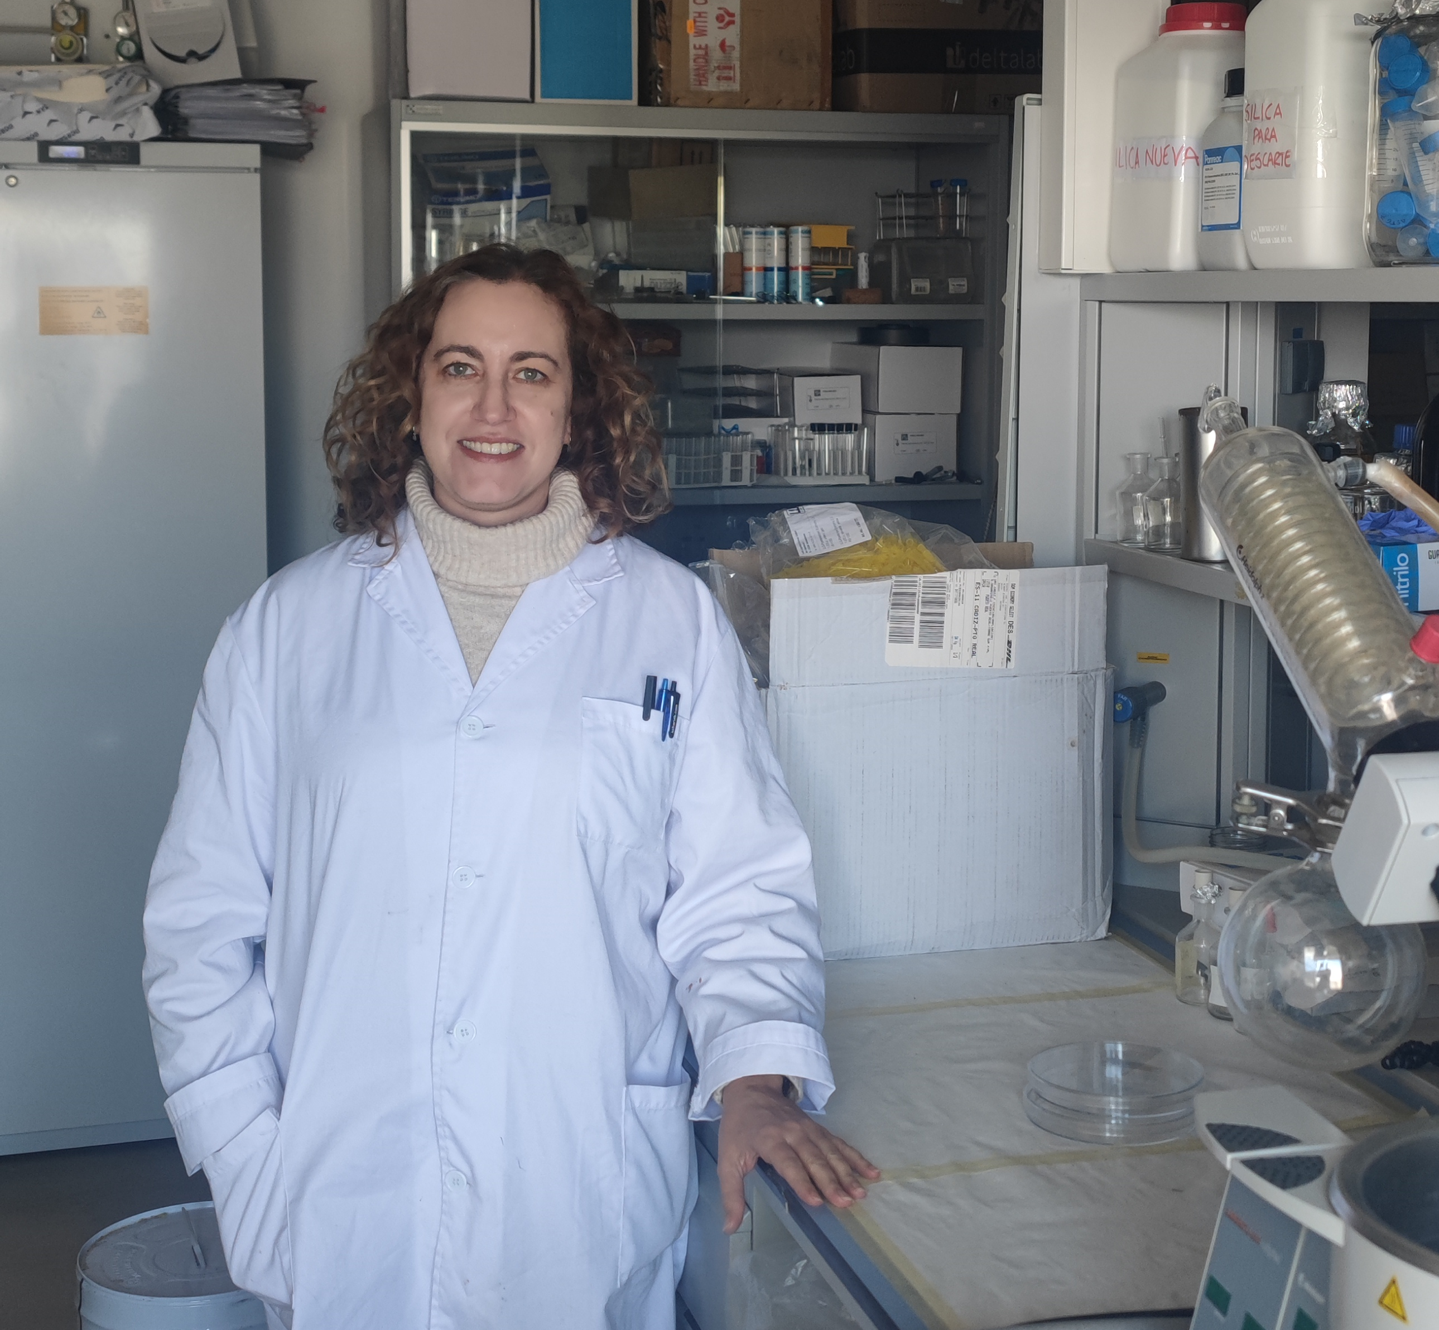
Cristina
Pinedo
Nació en 1981
En España
Es bioquímica
Actualmente trabaja en la Universidad de Cádiz como Profesor/a Contratado/a Doctor/a.
1
2
Estudia el metabolismo secundario de los hongos fitopatógenos en busca de mayor información para su control racional.
3
Imparte docencia dentro del Departamento de Química Orgánica de la Universidad de Cádiz.
Ha sido IP de dos proyectos relacionados con el estudio del metabolismo secundario de hongos concedidos por el CEIMAR y la Junta de Andalucía..
4
Con su trabajo pretende mejorar la salud de los cultivos con compuestos naturales menos contaminantes. En la naturaleza lo tenemos todo.
5
6
Las mujeres aún tenemos que hacer grandes esfuerzos para conciliar la investigación y la maternidad, aún queda mucho por avanzar.

Slide 23
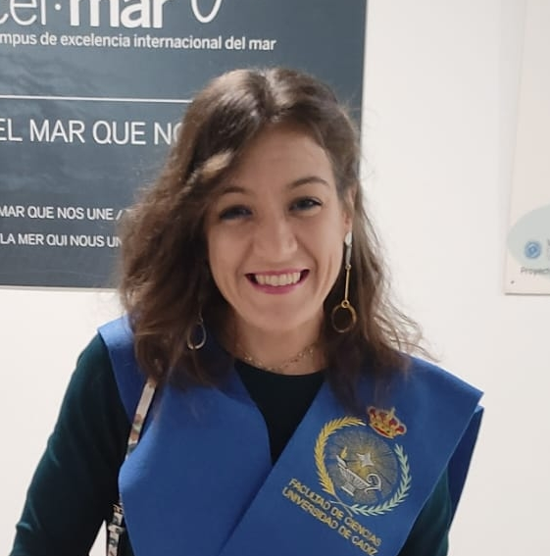
Alexandra
García
Durán
Nació en 1988
En Madrid
Es Dra. en Ciencias
1
Experta en el aislamiento y síntesis de productos naturales, así como en la evaluación de su potencial como agroquímico o fármaco.
2
Ha realizado 2 estancias en Charles Sturt University (Wagga, Wagga, Australia) y Universidad de Luigi Vanvitelli (Caserta, Italia).
3
Premiada por la Facultad de Ciencias con el premio “Profesor Manuel Caballero” a la excelencia Docente del curso 21/22.
4
Posee 1 patente para la obtención de una composición farmacéutica empleando acetogeninas con micelas poliméricas supramoleculares para el tratamiento de cáncer de piel.
5
Fue galardonada por la Universidad de Cádiz como autora con mayor impacto promedio en el conjunto de sus publicaciones en el año 2022.
6
Cuenta con más de 20 publicaciones científicas, 5 capítulos de libro y 30 contribuciones en congresos internacionales, siendo premiada en 3 de ellos.
Notes:
Baja un poquito el cuadro del punto 6 para que las separaciones entre cuadros estén equidistantes

Slide 24
Cuando una mujer que se dedica a la ciencia o a la investigación y no recibe el mismo reconocimiento que un hombre se denomina “EL EFECTO MATILDA”.
Aún hoy menos del 30 % de los investigadores son mujeres según la UNESCO
11 Febrero: Día Internacional de la mujer y la niña en la ciencia.
Modesto reconocimiento a las mujeres REALES que trabajan en LA FACULTAD DE CIENCIAS aportando su pequeño grano de arena con su labor diaria.
“LAS MUJERES Y LAS NIÑAS TIENEN CABIDA EN LA CIENCIA”
“NO MÁS MATILDA”

